Slide 1
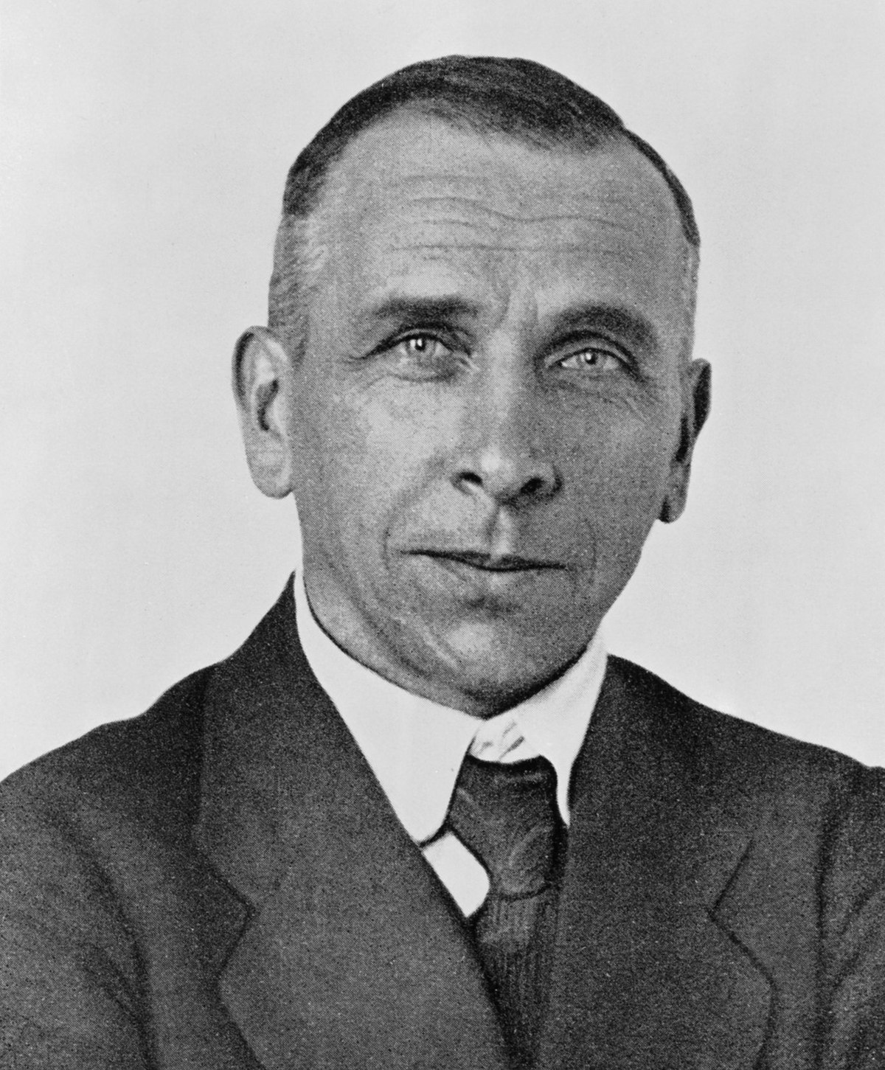
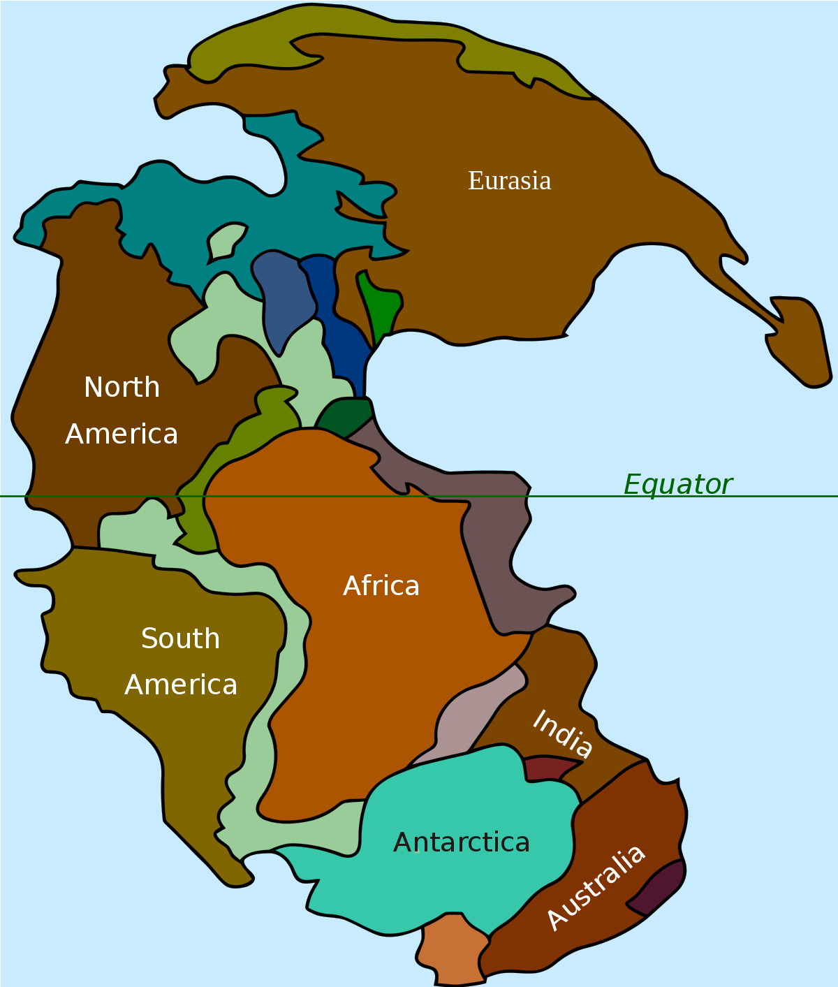
Alfred Wegener
Nationaliter: Almand
Decouvert: panger

